Slide 2
МУНИЦИПАЛЬНОЕ ОБРАЗОВАНИЕ ТАЗОВСКИЙ РАЙОН
Муниципальное казённое дошкольное образовательное учреждение детский сад «Северяночка»
Познавательный проект на тему:
«Занимательная математика»
Выполнил: Воспитатель
Высшей квалификационной категории
Мартынова Ирина Николаевна
с.Гыда
2020 г.

Slide 3
Актуальность
Математика – один из наиболее сложных предметов в школьном цикле, поэтому для успешного обучения ребенка в школе уже в детском саду необходимо способствовать математическому развитию дошкольника, расширять математический кругозор, повышать качество математической подготовки к школе. Это позволит детям более уверенно ориентироваться в простейших закономерностях окружающей их действительности и активно использовать математические знания в повседневной жизни.
Notes:
В дошкольном возрасте игра имеет важнейшее значение в жизни маленького ребенка. Потребность в игре у детей сохраняется и занимает значительное место и впервые годы их обучения в школе. В играх нет реальной обусловленности обстоятельствами, пространством, временем. Дети - творцы настоящего и будущего. В этом заключается обаяние игры.

Slide 4
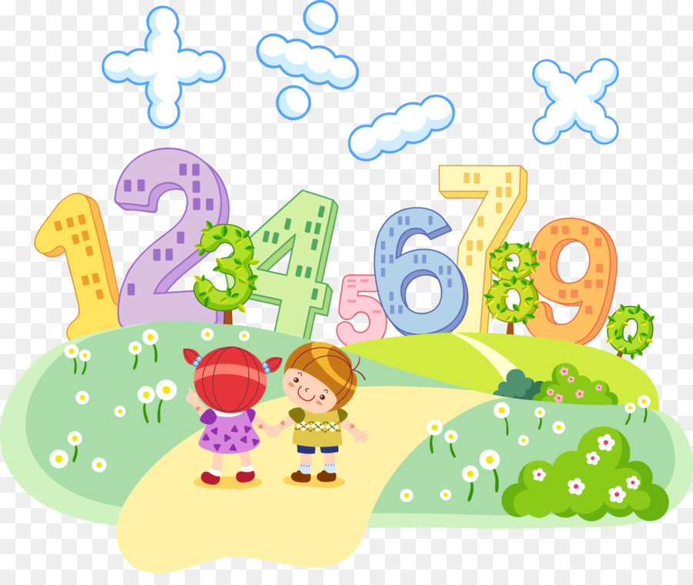
Вид проекта: познавательно – игровой.
Срок реализации: краткосрочный (1 месяц).
Состав участников: групповой (воспитатель, дети старшей группы, родители).
Notes:
В дошкольном возрасте игра имеет важнейшее значение в жизни маленького ребенка. Потребность в игре у детей сохраняется и занимает значительное место и впервые годы их обучения в школе. В играх нет реальной обусловленности обстоятельствами, пространством, временем. Дети - творцы настоящего и будущего. В этом заключается обаяние игры.

Slide 5
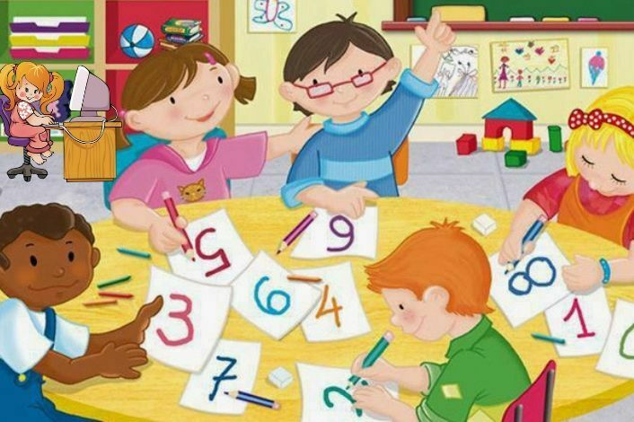
Цель проекта: формирование элементарных математических представлений у детей старшего дошкольного возраста через занимательный материал в организованной и самостоятельной деятельности детей.
Notes:
В дошкольном возрасте игра имеет важнейшее значение в жизни маленького ребенка. Потребность в игре у детей сохраняется и занимает значительное место и впервые годы их обучения в школе. В играх нет реальной обусловленности обстоятельствами, пространством, временем. Дети - творцы настоящего и будущего. В этом заключается обаяние игры.

Slide 6
Задачи:
Создать условия для усвоения дошкольниками математических представлений, обеспечить успешное развитие способностей и мышления детей.
Содействоватьразвитию умения считать в пределах 10 в прямом и обратном порядке, правильно пользоваться порядковыми и количественными числительными.
Способствовать закреплению умения узнавать и называть геометрические фигуры.
Содействовать совершенствованию умения выделять совокупности предметов или фигур, обладающих общим свойством.
Содействовать развитию мыслительных операций: логического мышления, смекалки, зрительной памяти, воображения, умения сравнивать и анализировать.
Способствовать развитию интереса к играм, требующим умственного напряжения, интеллектуального усилия.
Способствовать воспитанию самостоятельности, умения понимать учебную задачу и выполнять ее самостоятельно.
Содействовать повышению уровня готовности детей старшего дошкольного возраста к обучению в школе.
Побуждать родителей к участию в реализации проекта и заниматься с детьми дома.
Notes:
В дошкольном возрасте игра имеет важнейшее значение в жизни маленького ребенка. Потребность в игре у детей сохраняется и занимает значительное место и впервые годы их обучения в школе. В играх нет реальной обусловленности обстоятельствами, пространством, временем. Дети - творцы настоящего и будущего. В этом заключается обаяние игры.

Slide 7
Предполагаемые результаты:
Повышение уровня математических представлений у детей старшего дошкольного возраста.
У детей выработан интерес к самому процессу познания математики.
Дети самостоятельно находят способы решения познавательных задач, стремятся к достижению поставленной цели, преодолевают трудности, умеют переносить усвоенный опыт в новые ситуации.
Активизация интереса родителей к использованию математических игр и упражнений.
Осознание родителями важности формирования элементарных математических представлений у детей с помощью занимательного материала, расширение знаний родителей о занимательном материале.
Notes:
В дошкольном возрасте игра имеет важнейшее значение в жизни маленького ребенка. Потребность в игре у детей сохраняется и занимает значительное место и впервые годы их обучения в школе. В играх нет реальной обусловленности обстоятельствами, пространством, временем. Дети - творцы настоящего и будущего. В этом заключается обаяние игры.

Slide 8
Подготовительный этап:
Определение темы проекта.
Постановка цели и задач проекта.
Подбор методической, художественной литературы по теме проекта.
Подбор дидактических, подвижных игр, физкультминуток по теме проекта.
Изготовление развивающих игр по математике.
Составление плана основного этапа проекта.
Разработка конспектов предполагаемой образовательной деятельности, викторин.
Привлечение родителей к совместной работе над проектом:
- творческое задание: подобрать математические загадки, задачки, ребусы и красочно оформить этот материал;
- помощь родителей в изготовлении дидактических игр .
Notes:
В дошкольном возрасте игра имеет важнейшее значение в жизни маленького ребенка. Потребность в игре у детей сохраняется и занимает значительное место и впервые годы их обучения в школе. В играх нет реальной обусловленности обстоятельствами, пространством, временем. Дети - творцы настоящего и будущего. В этом заключается обаяние игры.

Slide 9
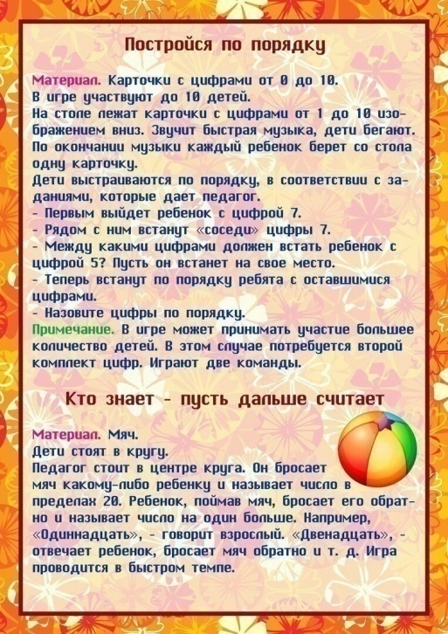
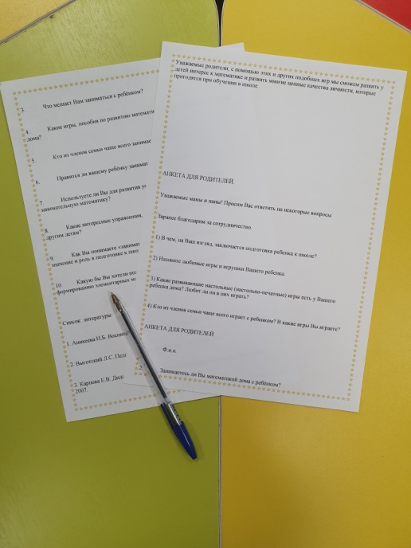
Подготовительный этап:
Проведение анкетирования родителей.
Оформление папки – передвижки «Математика для дошкольников».
Беседа с родителями «Как организовать игры детей дома с использованием занимательного материала»
Notes:
В дошкольном возрасте игра имеет важнейшее значение в жизни маленького ребенка. Потребность в игре у детей сохраняется и занимает значительное место и впервые годы их обучения в школе. В играх нет реальной обусловленности обстоятельствами, пространством, временем. Дети - творцы настоящего и будущего. В этом заключается обаяние игры.

Slide 10
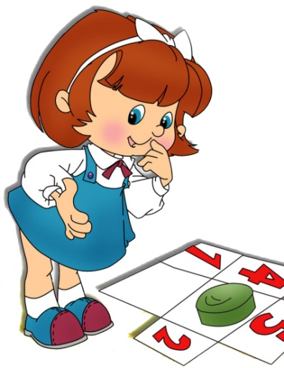
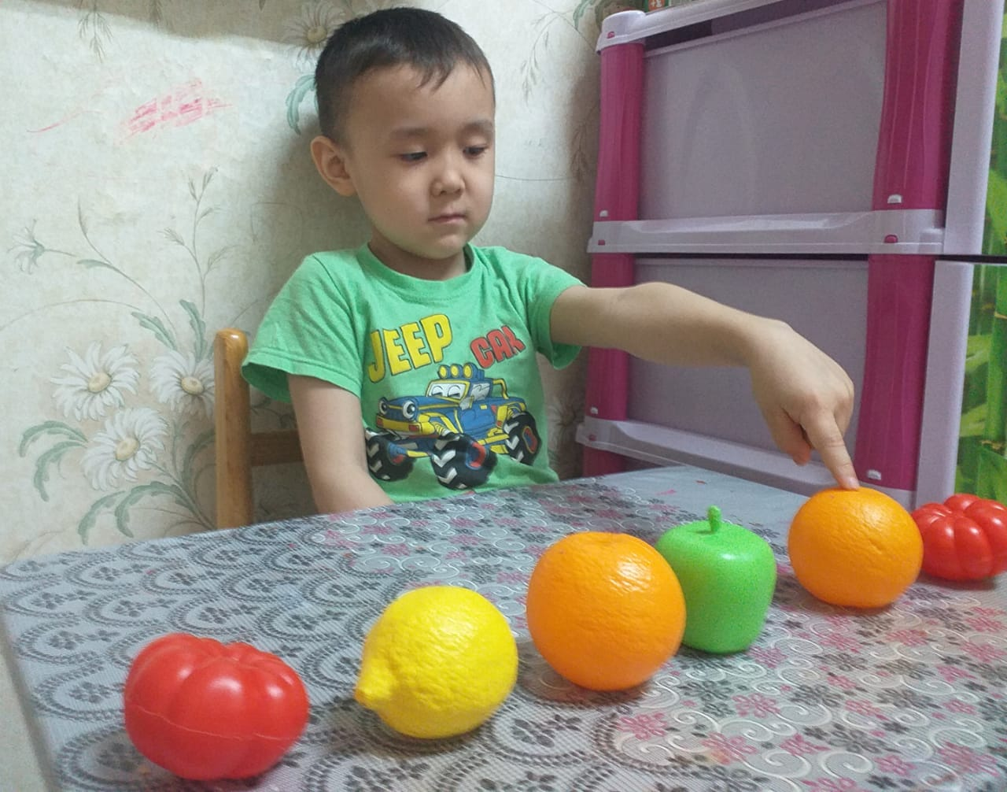
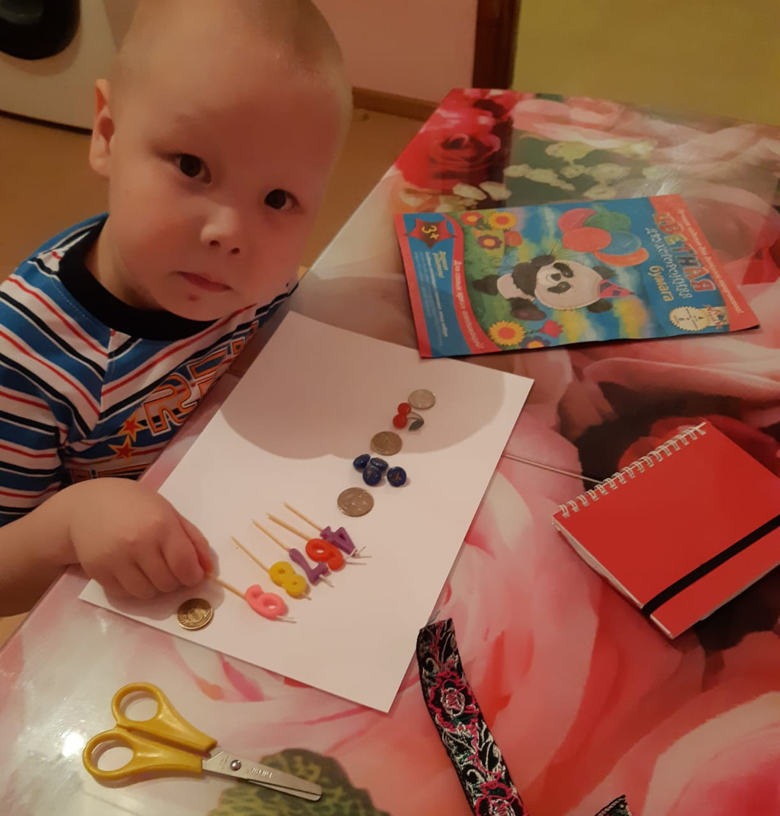
Подготовительный этап:
Беседа с родителями «Как организовать игры детей дома с использованием занимательного материала»
Notes:
В дошкольном возрасте игра имеет важнейшее значение в жизни маленького ребенка. Потребность в игре у детей сохраняется и занимает значительное место и впервые годы их обучения в школе. В играх нет реальной обусловленности обстоятельствами, пространством, временем. Дети - творцы настоящего и будущего. В этом заключается обаяние игры.

Slide 11
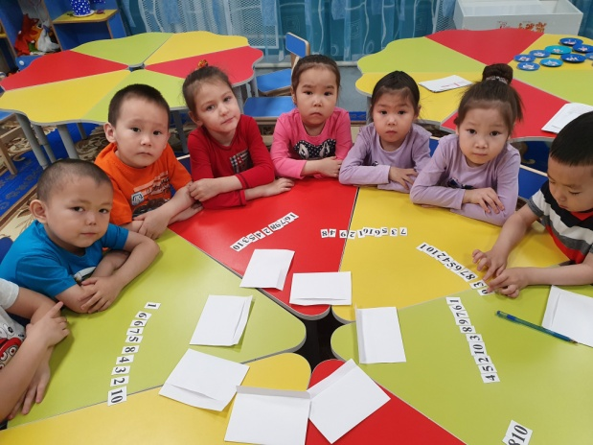
Основной этап:
НОД согласно календарно-перспективному планированию в старшей группе:
- НОД «Письма королевы математики», «Город математики».
Notes:
В дошкольном возрасте игра имеет важнейшее значение в жизни маленького ребенка. Потребность в игре у детей сохраняется и занимает значительное место и впервые годы их обучения в школе. В играх нет реальной обусловленности обстоятельствами, пространством, временем. Дети - творцы настоящего и будущего. В этом заключается обаяние игры.

Slide 12
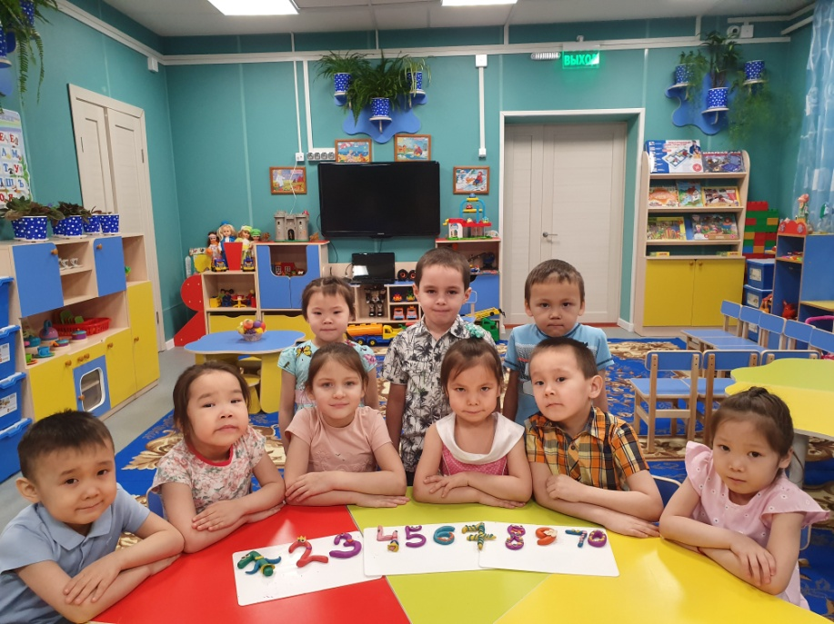
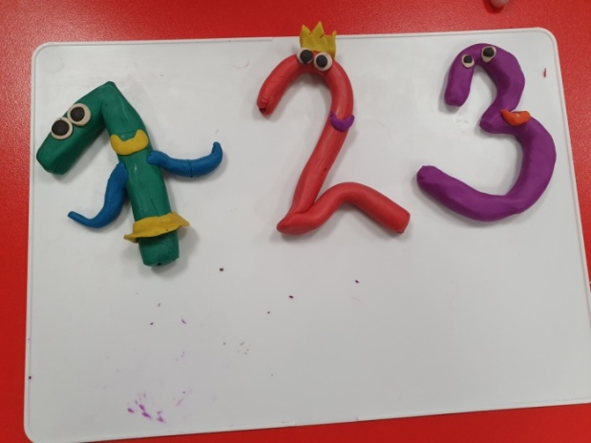
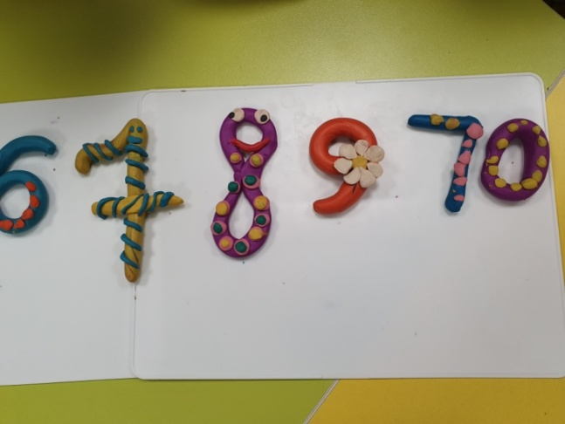
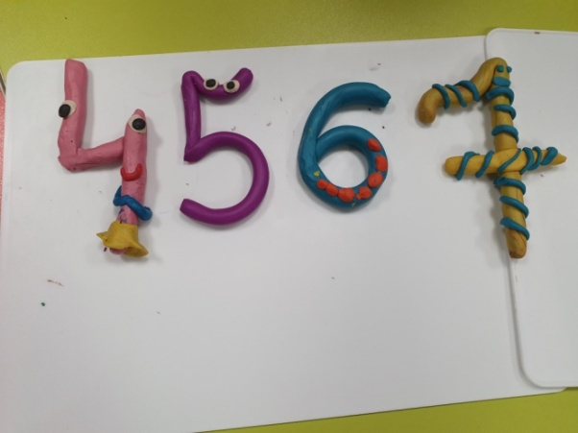
НОД по изобразительной деятельности: рисование «Забавные фигуры», аппликация из гороха «Волшебные цифры», лепка «Веселые цифры».
Notes:
В дошкольном возрасте игра имеет важнейшее значение в жизни маленького ребенка. Потребность в игре у детей сохраняется и занимает значительное место и впервые годы их обучения в школе. В играх нет реальной обусловленности обстоятельствами, пространством, временем. Дети - творцы настоящего и будущего. В этом заключается обаяние игры.

Slide 13
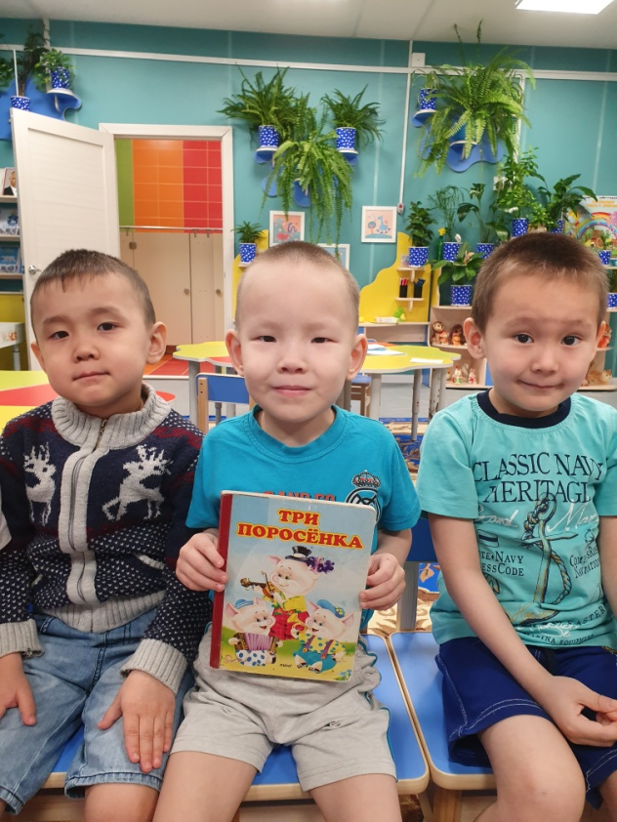
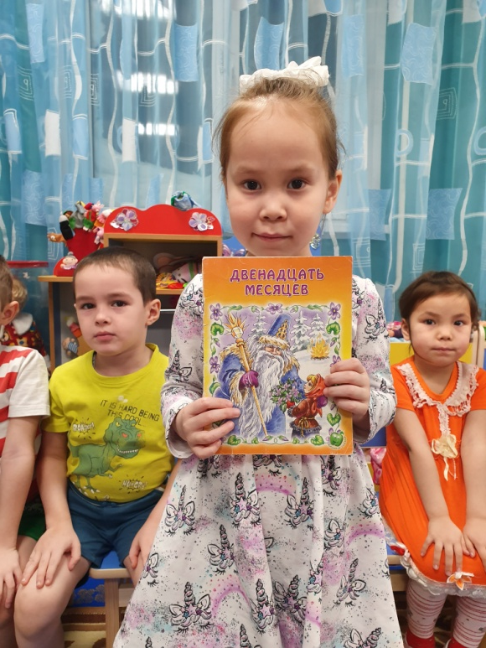
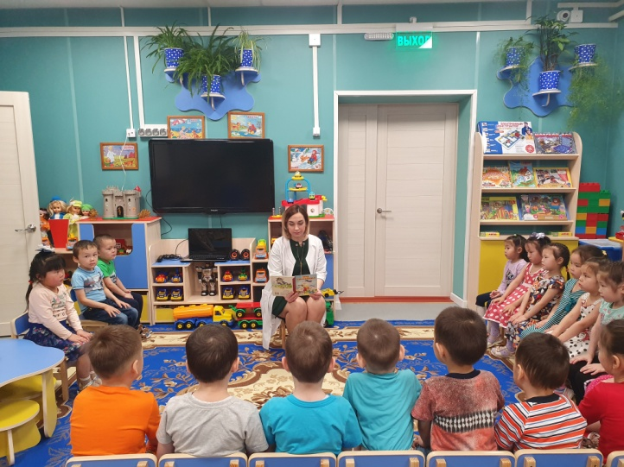
Чтение математических сказок, сказок с элементами счета: «Три медведя», «Два медвежонка», «Двенадцать месяцев» С.Маршака, «Цветик – семицветик» В. Катаева; рассказа К. Ушинского «Четыре желания».
Notes:
В дошкольном возрасте игра имеет важнейшее значение в жизни маленького ребенка. Потребность в игре у детей сохраняется и занимает значительное место и впервые годы их обучения в школе. В играх нет реальной обусловленности обстоятельствами, пространством, временем. Дети - творцы настоящего и будущего. В этом заключается обаяние игры.

Slide 14
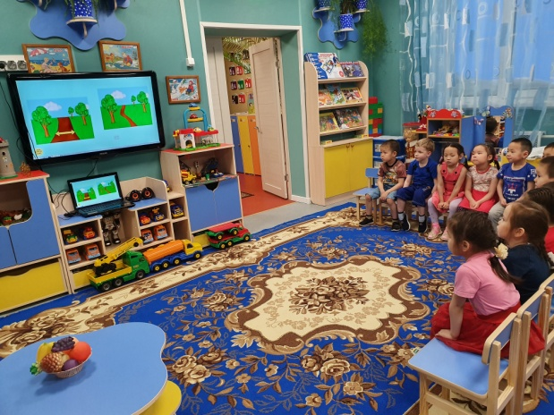
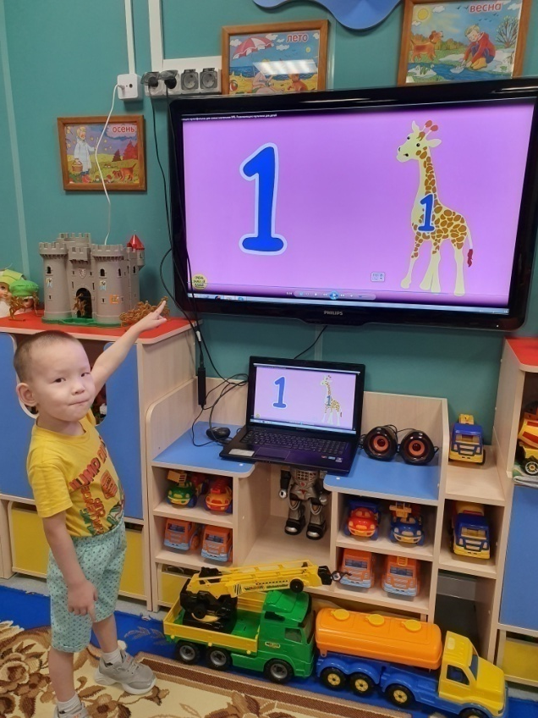
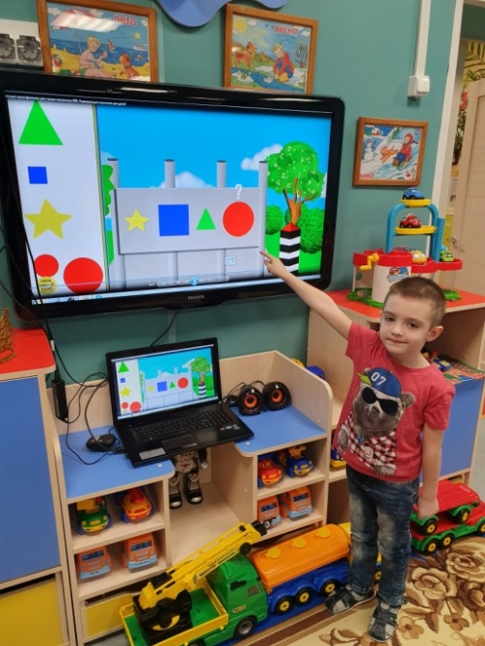
Заучивание стихов про цифры, считалок, загадок о геометрических фигурах и цифрах.
Просмотр компьютерной презентации «Полет на планету Математика», «Забавные фигуры».
Notes:
В дошкольном возрасте игра имеет важнейшее значение в жизни маленького ребенка. Потребность в игре у детей сохраняется и занимает значительное место и впервые годы их обучения в школе. В играх нет реальной обусловленности обстоятельствами, пространством, временем. Дети - творцы настоящего и будущего. В этом заключается обаяние игры.

Slide 15
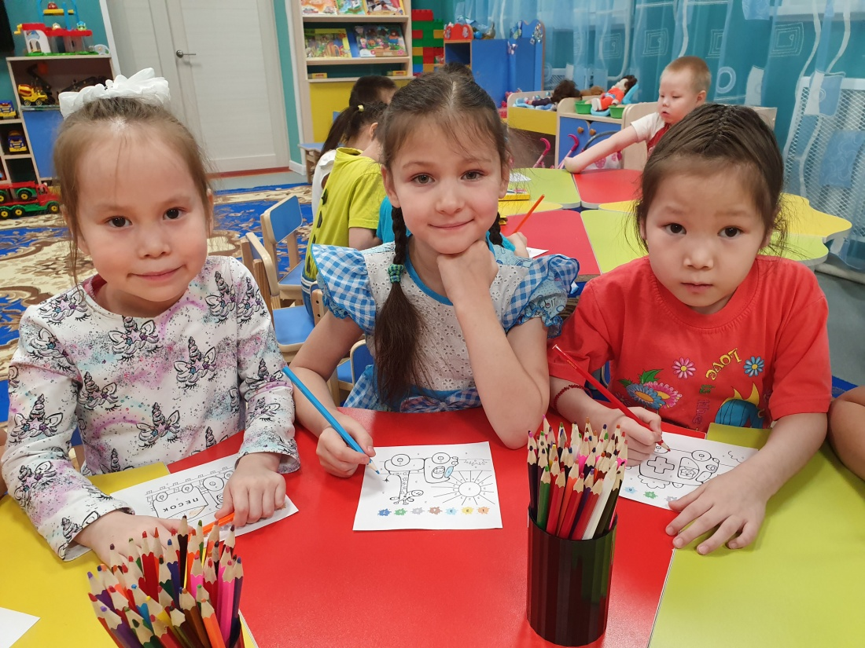
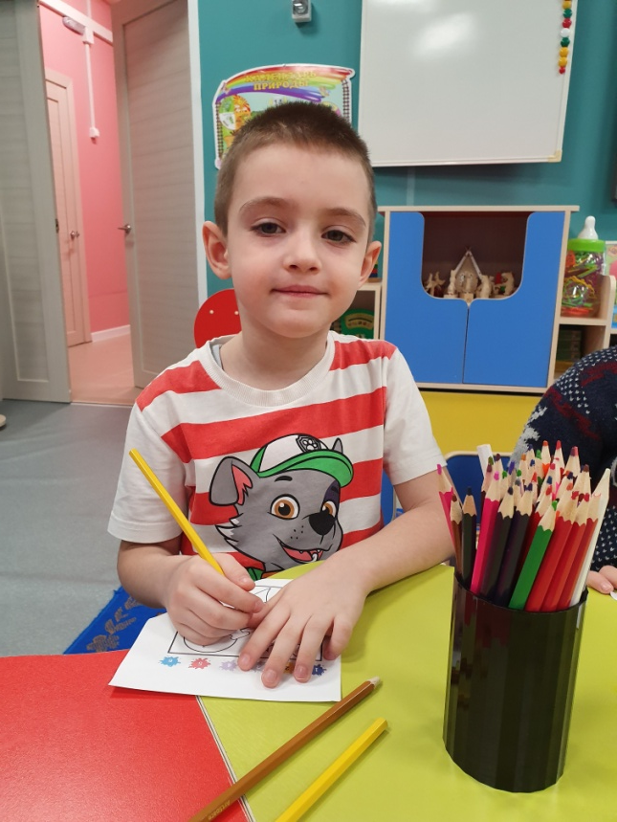
Раскрашивание математических раскрасок, рисование цифр.
Notes:
В дошкольном возрасте игра имеет важнейшее значение в жизни маленького ребенка. Потребность в игре у детей сохраняется и занимает значительное место и впервые годы их обучения в школе. В играх нет реальной обусловленности обстоятельствами, пространством, временем. Дети - творцы настоящего и будущего. В этом заключается обаяние игры.

Slide 16
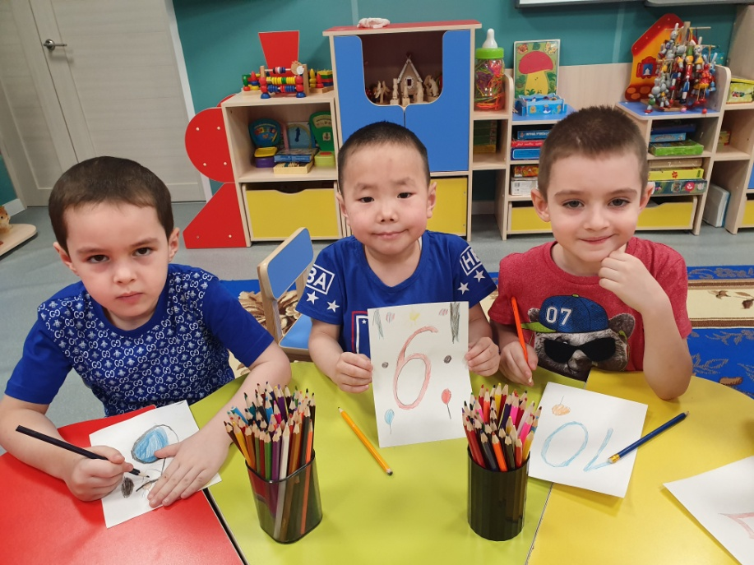
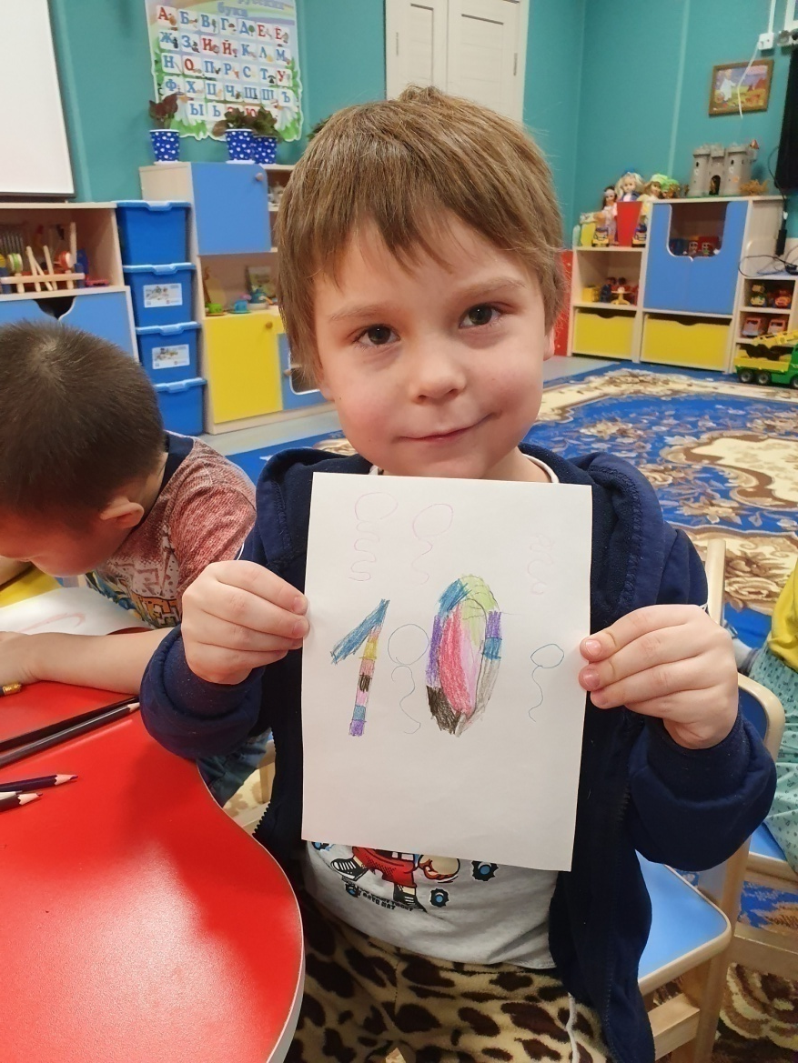
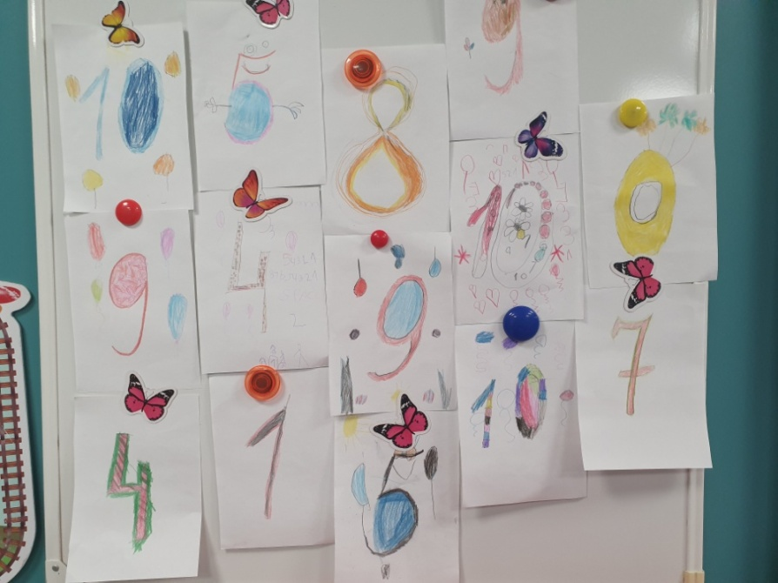
Раскрашивание математических раскрасок, рисование цифр.
Notes:
В дошкольном возрасте игра имеет важнейшее значение в жизни маленького ребенка. Потребность в игре у детей сохраняется и занимает значительное место и впервые годы их обучения в школе. В играх нет реальной обусловленности обстоятельствами, пространством, временем. Дети - творцы настоящего и будущего. В этом заключается обаяние игры.

Slide 17
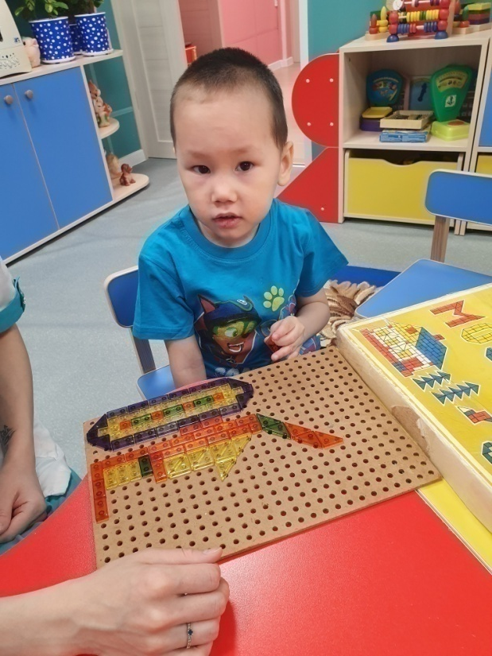
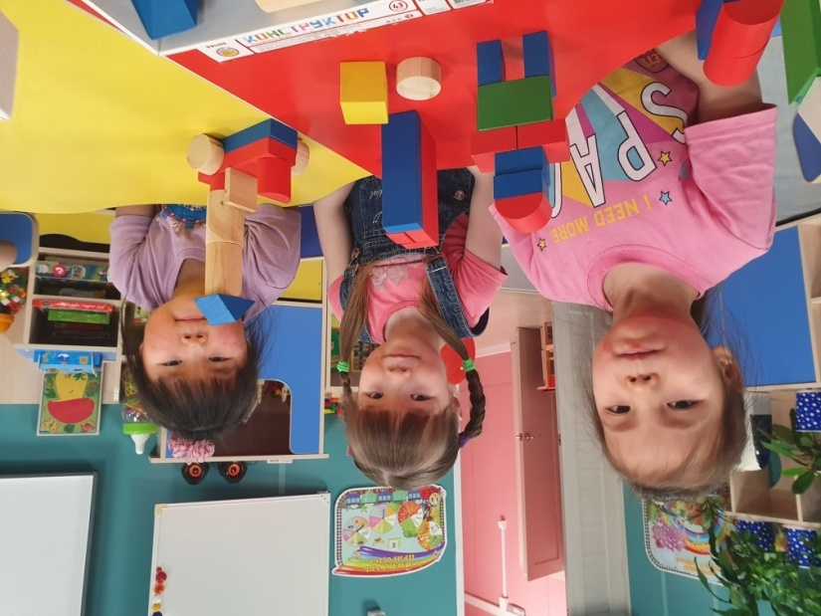
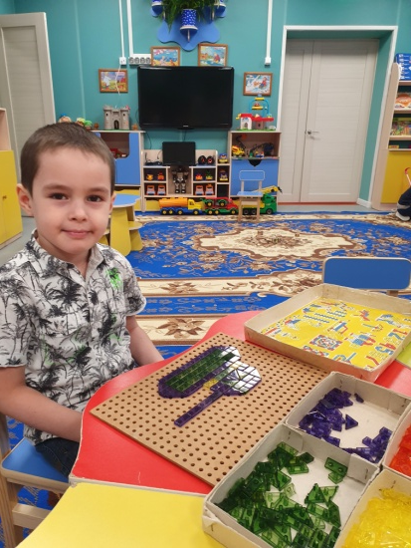
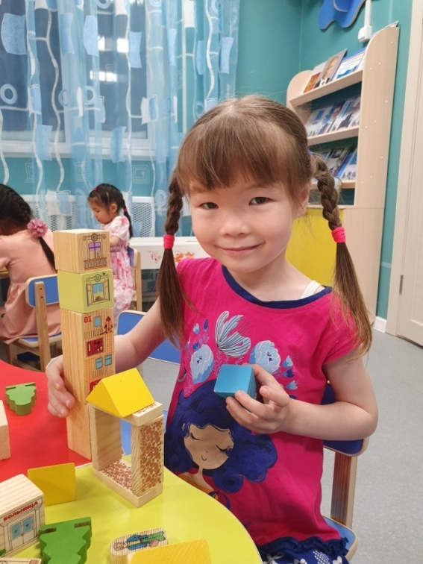
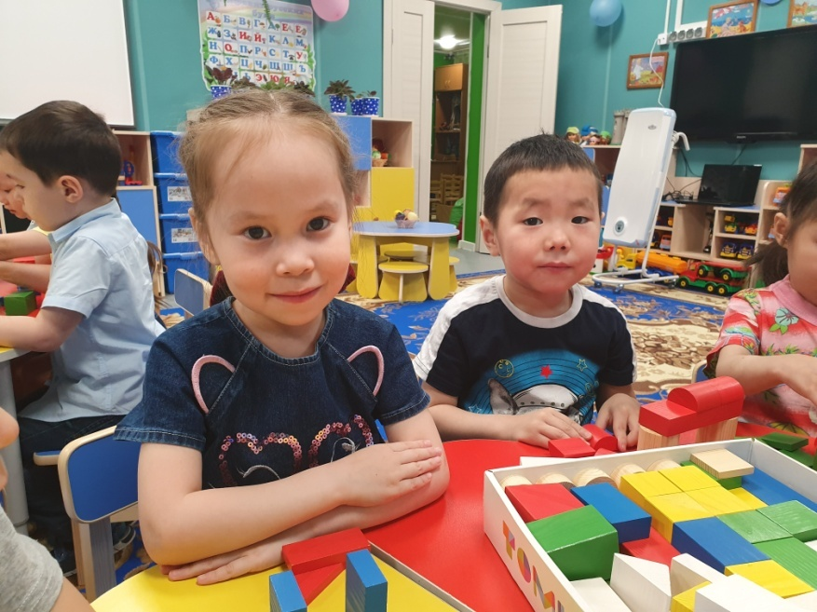
Конструирование.
Notes:
В дошкольном возрасте игра имеет важнейшее значение в жизни маленького ребенка. Потребность в игре у детей сохраняется и занимает значительное место и впервые годы их обучения в школе. В играх нет реальной обусловленности обстоятельствами, пространством, временем. Дети - творцы настоящего и будущего. В этом заключается обаяние игры.

Slide 18
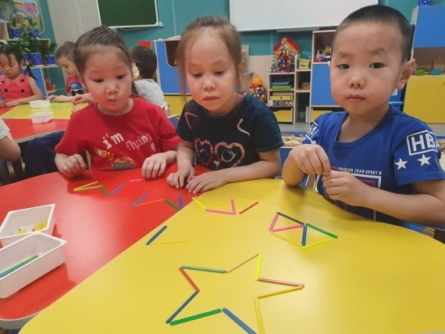
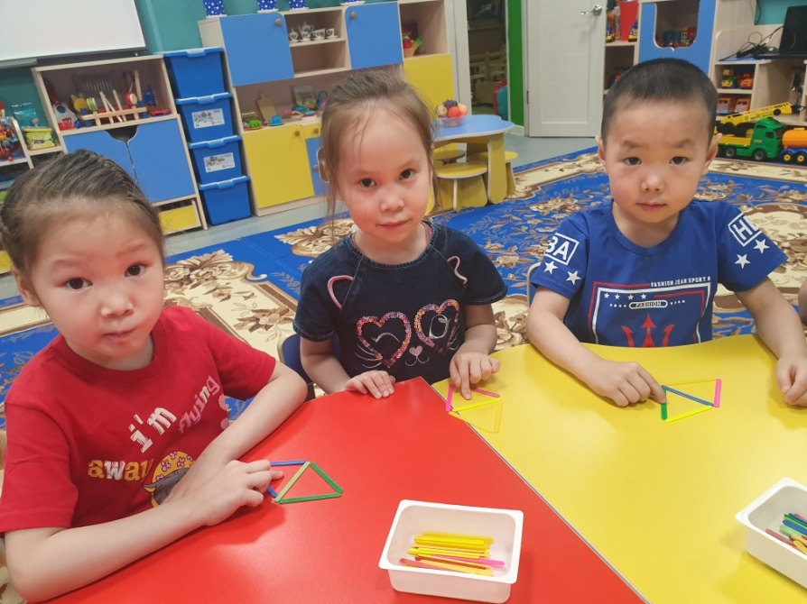
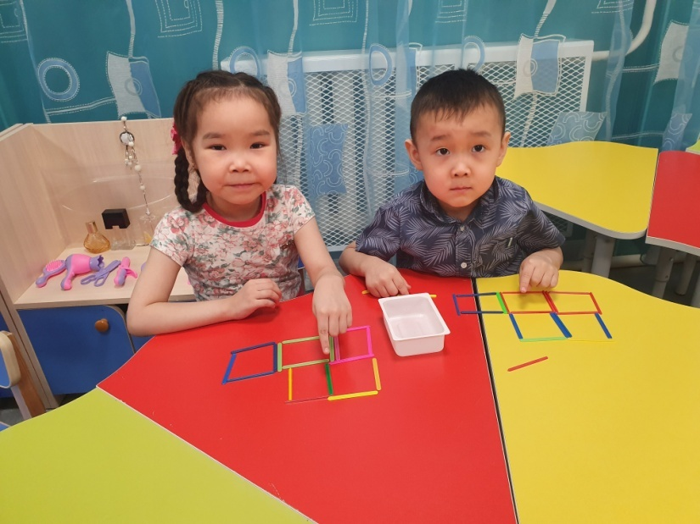
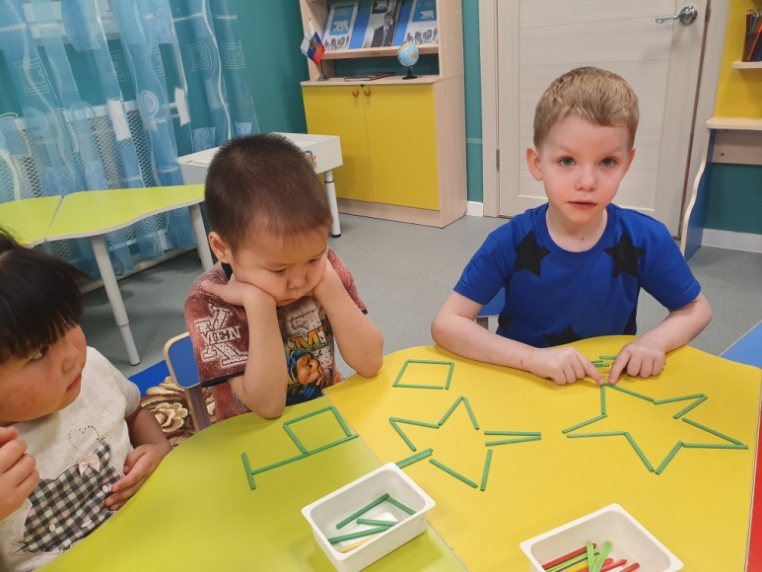
Работа со счетными палочками.
Notes:
В дошкольном возрасте игра имеет важнейшее значение в жизни маленького ребенка. Потребность в игре у детей сохраняется и занимает значительное место и впервые годы их обучения в школе. В играх нет реальной обусловленности обстоятельствами, пространством, временем. Дети - творцы настоящего и будущего. В этом заключается обаяние игры.

Slide 19
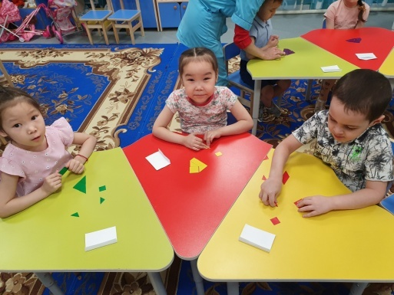
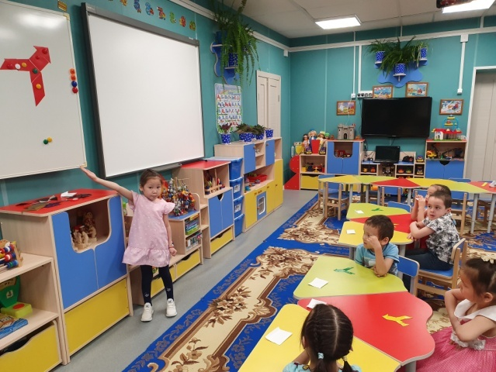
Дидактические игры с математическим содержанием: «Крестики – нолики», «Математическое лото», «Божьи коровки и ромашки», «Лабиринты», «Какие цифры потерялись», «Веселые цифры», «Математические домики», «Мозаика из крышек», «Танграм», «Математический планшет «Геометрик», «Волшебные круги», «Домино», «Чудесный мешочек», «тренажер «Божьи коровки».
Notes:
В дошкольном возрасте игра имеет важнейшее значение в жизни маленького ребенка. Потребность в игре у детей сохраняется и занимает значительное место и впервые годы их обучения в школе. В играх нет реальной обусловленности обстоятельствами, пространством, временем. Дети - творцы настоящего и будущего. В этом заключается обаяние игры.

Slide 20
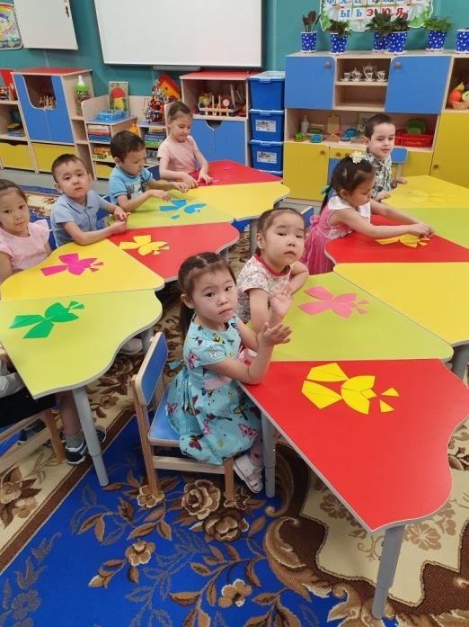
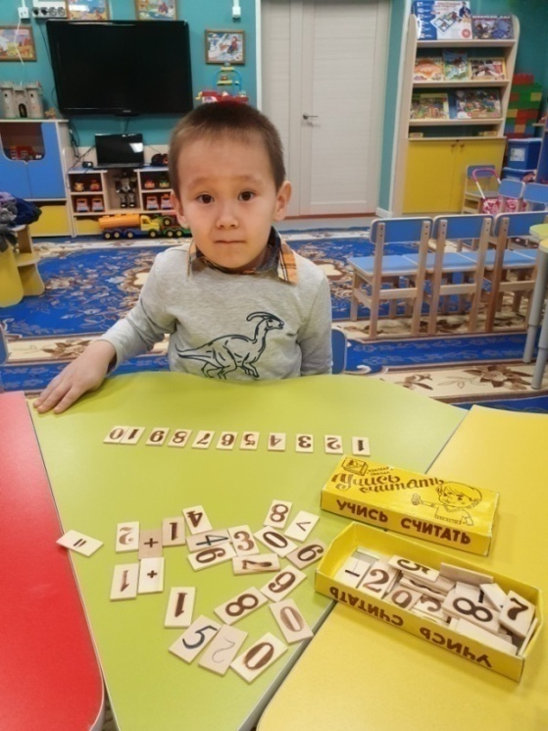
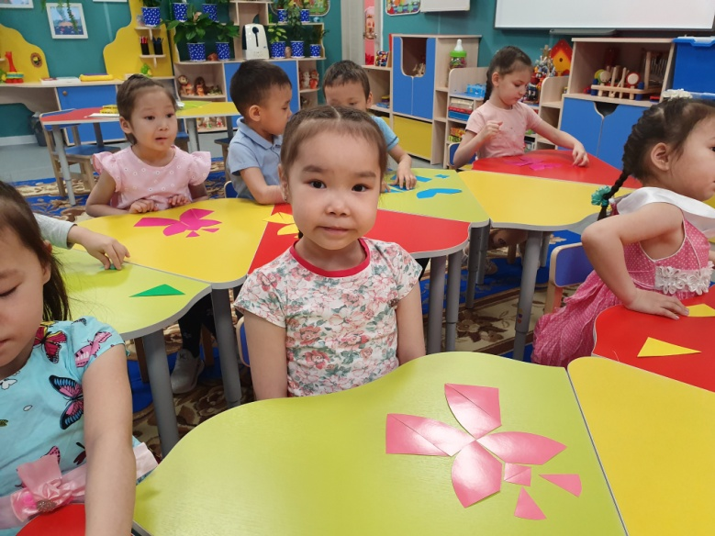
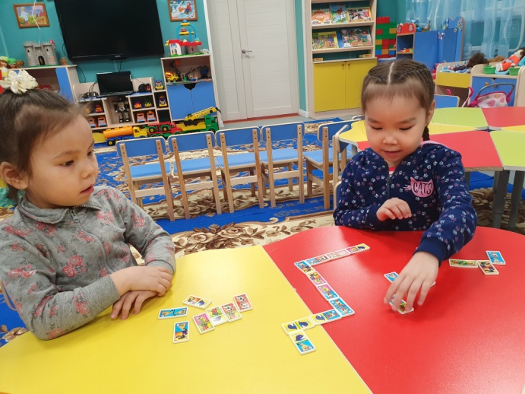
Notes:
В дошкольном возрасте игра имеет важнейшее значение в жизни маленького ребенка. Потребность в игре у детей сохраняется и занимает значительное место и впервые годы их обучения в школе. В играх нет реальной обусловленности обстоятельствами, пространством, временем. Дети - творцы настоящего и будущего. В этом заключается обаяние игры.

Slide 21
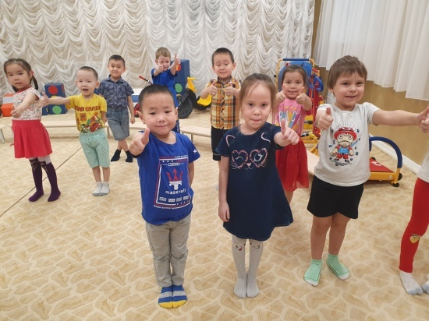
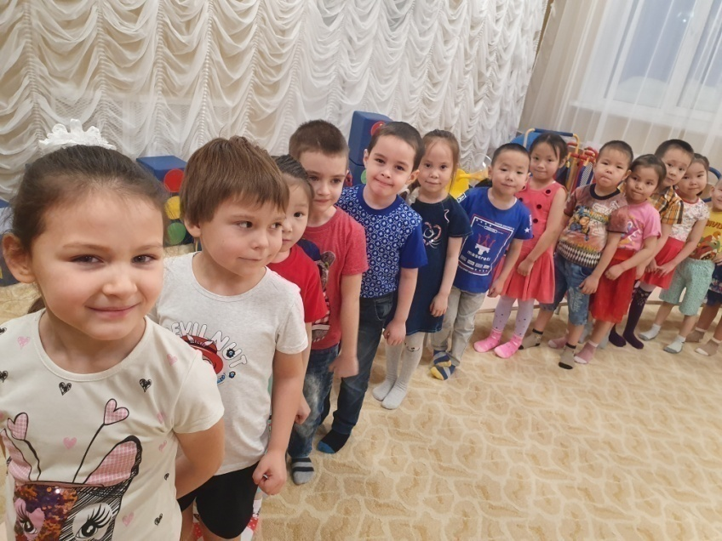
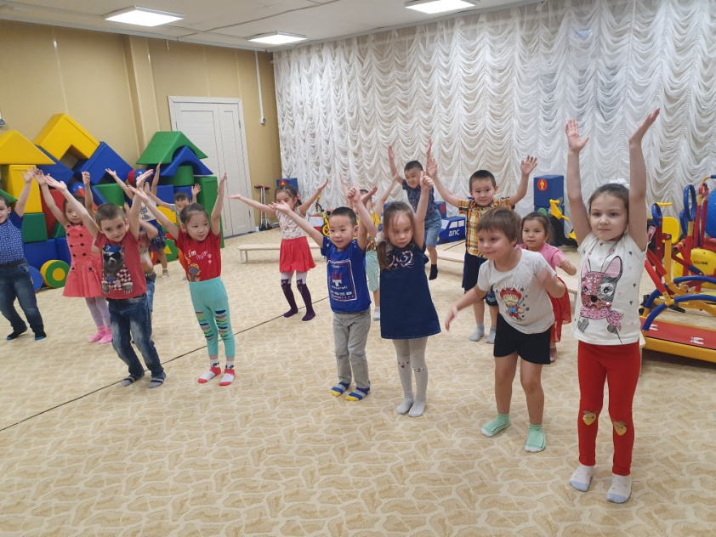
Отгадывание загадок, занимательных вопросов, шуточных задачек, головоломок.
Подвижные игры: «Сделай фигуру», «Море волнуется».
Пальчиковые гимнастики.
Физкультминутки «Зарядка», «Сделай фигуру».
Notes:
В дошкольном возрасте игра имеет важнейшее значение в жизни маленького ребенка. Потребность в игре у детей сохраняется и занимает значительное место и впервые годы их обучения в школе. В играх нет реальной обусловленности обстоятельствами, пространством, временем. Дети - творцы настоящего и будущего. В этом заключается обаяние игры.

Slide 22
Заключительный этап:
Выставка развивающих игр, изготовленных вместе с детьми и родителями.
Беседа «Чем мне интересны математические игры».
Выставка книжек – малышек с математическими заданиями.
Самостоятельная деятельность детей в математическом уголке.
Использование дидактических игр по ФЭМП на НОД.
Итоговое мероприятие – викторина «Умники и умницы».
Обработка и оформление материалов проекта.
Notes:
В дошкольном возрасте игра имеет важнейшее значение в жизни маленького ребенка. Потребность в игре у детей сохраняется и занимает значительное место и впервые годы их обучения в школе. В играх нет реальной обусловленности обстоятельствами, пространством, временем. Дети - творцы настоящего и будущего. В этом заключается обаяние игры.

Slide 23
Спасибо
за
внимание!
Notes:
В дошкольном возрасте игра имеет важнейшее значение в жизни маленького ребенка. Потребность в игре у детей сохраняется и занимает значительное место и впервые годы их обучения в школе. В играх нет реальной обусловленности обстоятельствами, пространством, временем. Дети - творцы настоящего и будущего. В этом заключается обаяние игры.

